Slide 1
Holidays and traditions
Present tense -ar (-o, -as)
Present indicative with both simple and ongoing functions
Affirmative imperative 2nd person singular -ar verbs (-a)
Year 10 Term 1.1 Week 5 Lesson 1
Louise Caruso / Amanda Izquierdo
Mollie Bentley-Smith / Emily Cutts
Artwork: Mark Davies
Date updated 27/01/23
Notes:
Artwork by Mark Davies. All additional pictures selected are available under a Creative Commons license, no attribution required.
With thanks to Rachel Hawkes for her input on the lesson material and Jo Cairns for teacher feedback.
Learning outcomes (lesson 1):
Introduce affirmative imperative 2nd person singular -ar verbs (-a)
Revisit present tense -ar 1st and 2nd person singular verbs (-o, -as)
Revisit present indicative with both simple (I walk) and ongoing (I am walking functions)
Phonics: [z], [ce], [s]
Word frequency (1 is the most frequent word in Spanish):
New vocabulary: caer [251]; ayuntamiento [2964]; Internet [2104]; jamón [n/a]; mediodía [2647]; seguridad [538]; Tomatina [n/a]; cómodo [2237]; ¡Bienvenido! [n/a]; intj.: por favor [>5000] (9) /H only: acostar [1798]; alcanzar [317]; lanzar [730]; los demás [349]; origen [678] (5)
Thematic revisited vocabulary: romper [733]; agua [204]; bastante [308]; principio [338]; evitar [495]; vez [59]; tomate [4506]; solo (as 'only', 'just') [95]; seguro [47]; final [366]; blanco [372]; subir [410]; intentar [411]; descubrir [414]; sábado [1179]; domingo [693]; adelante [722]; suerte [723]; fecha [756]; riesgo [877]; disfrutar [939]; despertar [894]; visita [911]; actividad [344]; calle [269]; semana [301]; feliz [908]; moreno [3304]; emocionado [>5000]; enojado [>5000]; sentar [249] (H); levantar [354]; loco [846]; consistir [1123]; mientras [127]; mientras que [n/a]; vender [528]; encima [1140]; fiesta [796] (39)
Spaced repetition: diferencia [533]; dificultad [1153]; educación [490]; oportunidad [564]; sistema [221]; sueño² (dream) [460]; necesario [362]; seguir adelante [n/a]; imaginar [500]; cola [1867]; restaurante [2636]; sitio [477]; talla [4026]; increíble [1642] (14) /H only: confundir [1634]; construir [608]; incluir [417]; influir [1678]; continente [1950]; poeta [1054]; debido (a) [922]; ya no [n/a]; explicar [304] (9) Revisited function words: mi [37]; tu [53]; estar [21]; estoy [21]; estás [21]; está [21]; están [21]; me [22]; te [48]; soy [7]; eres [7]; es [7]; somos [7]; sois [7]; son [7] (15)
Source: Davies, M. & Davies, K. (2018). A frequency dictionary of Spanish: Core vocabulary for learners (2nd ed.). Routledge: London
The frequency rankings for words that occur in this PowerPoint which have been previously introduced in NCELP resources are given in the NCELP SOW and in the resources that first introduced and formally re-visited those words.
For any other words that occur incidentally in this PowerPoint, frequency rankings will be provided in the notes field wherever possible.

Slide 2
Vocabulario
Escribe el inglés para todas las palabras que ves en el orden* correcto.
leer / escribir
Higher words
*el orden = order
la Tomatina | por favor | debido (a) | el sueño |
lanzar | ya no | el sistema | alcanzar |
el ayuntamiento | el Internet | el continente | los demás
la Tomatina | por favor | debido (a) | el sueño | la seguridad | ¡Bienvenido! | imaginar | el mediodía | el ayuntamiento | el Internet | el continente | los demás | lanzar | ya no | el sistema | alcanzar |
la seguridad | ¡Bienvenido! | imaginar | el mediodía
security
Spanish town/city council
1. | 5. | 9. | 13.
2. | 6. | 10. | 14.
3. | 7. | 11. | 15.
4. | 8. | 12. | 16.
Spanish tomato festival
to throw, launch
please
welcome
Internet
no longer, no more
owing (to)
to imagine
continent
system
dream
midday
the others
to reach, catch up with
Notes:
[1/2]
Timing: 4 minutes Aim: to practise recognising and recalling the English equivalent of newly taught and revisited vocabulary.
Procedure:
Students are to write down the English meanings of the words (in order as they appear from the left on the ‘tickertape’).
Note: the tickertape is set to repeat until the next mouse click. Pupils may need to see as many as 3 – 4 repetitions to get all of the words.
Students also write the definite articles for the nouns.
Pupils can volunteer the answers orally. Written answers appear on clicks.

Slide 3
¿Cúal es la mentira?
Glossary:
el palo jabón* = greasy pole
el mayor número de* + noun = the most + noun
leer/ escribir
La gente ___________subir un palo jabón* para _____________________un jamón que está encima.
intenta
coger / alcanzar (H))
1
VERDAD
go up
People try to _______ a greasy pole* in order to take / reach (H) a _______that is on top.
ham
A ___________, la gente empieza a lanzar (H) / tirar tomates a ________________ .
their friends /
VERDAD
2
mediodía,
los demás (H).
At midday, the people start to__________ tomatoes at their friends / the others (H).
to throw
El ayuntamiento da un premio a la persona que puede ________ el mayor número* de tomates.
3
llevar
FALSO
town council
The _____________ gives a prize to the person that can carry the most* ___________.
tomatoes.
Notes:
[1/2]
Timing: 8 minutes Aim: To practise recall of known vocabulary, both from English into Spanish and vice versa, and to use recently learned information about la Tomatina to work out which statement is false on each slide
Procedure:
First, students translate the English words/phrases (bold and underlined) in each sentence into Spanish.
Teacher clicks to reveal the answers, one at a time.
Next, students translate each sentence into English, using the glossary for unknown vocabulary.
Teacher clicks to reveal the English translations, one statement at a time.
Finally, students must decide which of the three statements is the “lie”.
Teacher clicks to reveal “verdad” or “falso” next to each statement, one at a time
Repeat the same process on the following slide.
Notes:
For some words/phrases there are two possible answers, one of which is Higher tier only vocabulary.
For number 6, the teacher could ask students how they would write 20,000 in words (the words “veinte” and “mil” are known)
Sources:
https://www.latomatinatours.com/
https://en.wikipedia.org/wiki/La_Tomatina
Frequency of unknown words/cognates:
mayor [154]; camión de bomberos [n/a]; palo jabón [n/a]

Slide 4
¿Cúal es la mentira?
Glossary:
el camión de bomberos* = fire engine
leer/ escribir
Después de la Tomatina, los camiones de bomberos* limpian _________ con mucha agua.
the streets
VERDAD
4
After the Tomatina, fire engines* _________ the streets with lots of ________.
clean
water
Los ______________ en Buñol no venden _______ con tomates durante la semana después de la Tomatina.
restaurantes
platos
5
FALSO
Restaurants in Buñol don’t ______ dishes with tomatoes during the week after the Tomatina.
sell
6
Hoy en día, solo 20,000 personas pueden ___________ de la fiesta.
VERDAD
disfrutar
____________, only 20,000 people can enjoy the ________.
Nowadays,
festival.
Notes:
[2/2]

Slide 5
Talking about what we do Using the present tense
gramática
Remember that to form the present tense of verbs ending with -ar, we take the following steps:
Infinitive
Remove -ar
Add endings
imaginar
[to imagine]
imagin-
yo: -o
tú: -as
él/ella: -a
imagino
imaginas
imagina
Present tense verbs in Spanish can refer to what normally happens, what’s happening now and sometimes future plans.
Los sábados paso tiempo con mi familia.
On Saturdays I spend time with my family.
En este momento prepara unas actividades para la fiesta.
At the moment I’m preparing some activities for the party.
Mañana viajo a Madrid en tren.
Tomorrow I’m travelling to Madrid by train.
Notes:
Timing: 2 minutes
Aim: to revise the formation of -AR verbs in the present tense.
Procedure:
Click to reveal the information.
Elicit English translations from students
Click to reveal answers.

Slide 6
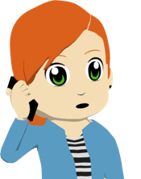
Lee las frases de una conversación por teléfono entre Nadia y Lucía. Marca los verbos en presente. ¡Rápido! Solo tienes 3 minutos.
leer
1) Ah! Hola, Lucía, ¡hoy llamas temprano! (1 verbo)
3 m.
2) Te llamo para hablar sobre una cosa. ¿Trabajas ahora? (2 verbos)
3) En este momento arreglo mi habitación mientras escucho música. Los fines de de semana trabajo en la tienda al mediodía. (3 verbos)
4) Los domingos normalmente pasas tiempo con los amigos, ¿no? ¿Con quién quedas esta tarde? (2 verbos)
5) Esta tarde quedo con alguien diferente… ¿Te acuerdas del chico que estudia alemán en la clase de Hugo? (3 verbos)
0
6) ¿El chico nuevo? ¿Enrique? Juega en el equipo de fútbol con los otros compañeros del colegio, ¿no? (1 verbo)
Tiempo
7) ¡Pienso que es muy interesante! Normalmente participa en las actividades del ayuntamiento durante las fiestas. Hoy después del primer espectáculo* lo invito a comer . (3 verbos)
*espectáculo (H) = show
Notes:
Timing: 3 minutes
Aim: to practise the singular persons of –ar verbs in present tense
Procedure:
Hand out sheets with the text (there is an accompanying document).
Click ‘tiempo’ to begin the timer.
Students read each sentence and underline all the verbs in present tense. The number of verbs in a sentence is shown at the end of each sentence.
Further clicks will show the answers.
Notes:
The word ‘espectáculo’ is glossed because it’s an H only word.

Slide 7
¿Cómo es cada verbo en inglés? También debes decir si cada verbo es una acción habitual (H), una acción en este momento (E) o una acción en el futuro (F).
leer
*espectáculo = show
1) Ah! Hola, Lucía, ¡hoy llamas temprano!
you call / you’re calling | (E)
I call / I’m calling| (E)
do you work / are you working | (E)
2) Te llamo para hablar sobre una cosa. ¿Trabajas ahora?
I tidy up / I’m tidying up| (E)
I listen to / I’m listening to| (E)
3) En este momento arreglo mi habitación mientras escucho música. Los fines de semana trabajo en la tienda al mediodía.
I work| (H)
you spend| (H)
4) Los domingos normalmente pasas tiempo con los amigos, ¿no? ¿Con quién quedas esta tarde?
do you meet|are you going to meet (F)
Notes:
OPTIONAL
[1/2]
Timing: 5 minutes
Aim:
to practise the singular persons of –ar verbs in present tense
to revise the three possible meanings of the present tense in Spanish.
Procedure:
Students say each verb in English. They also need to say if the action refers to the habitual present, to an action taking place at this precise moment or to an action in the future.
Further clicks will show the answers.
Notes:
The word ‘espectáculo’ is glossed because it’s an H only word.

Slide 8
¿Cómo es cada verbo en inglés? También debes decir si cada verbo es una acción habitual (H), una acción en este momento (E) o una acción en el futuro (F).
leer
I meet / I’m going to meet| (F)
*espectáculo = show
5) Esta tarde quedo con alguien diferente… ¿Te acuerdas del chico que estudia alemán en la clase de Hugo?
he studies| (E)
do you remember | (E)
6) ¿El chico nuevo? ¿Enrique? Juega en el equipo de fútbol con los otros compañeros del colegio, ¿no?
he plays| (E)
I think| (E)
he paticipates| (E)
7) ¡Pienso que es muy interesante! Normalmente participa en las actividades del ayuntamiento durante las fiestas. Hoy después del primer espectáculo* lo invito a comer .
I invite| I’m going to invite (F)
Notes:
[2/2]

Slide 9
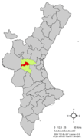
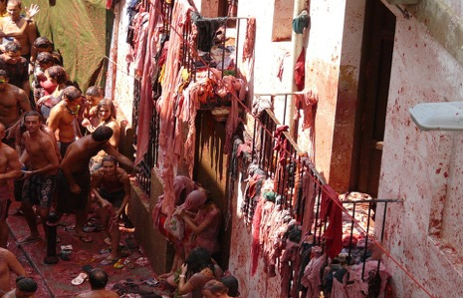
Giving instructions or recommendations Using the imperative
gramática
We use the affirmative imperative to tell somebody to do something or give instructions. It is also known as a positive command.
The imperative is a mood, rather than a tense. The action still takes place in the present, but the verb endings are different.
When talking to somebody familiar to you, using tú, the affirmative imperative is the same as the 3rd person singular form of the verb.
For –ar verbs, the ending is -a:
The negative imperative i.e telling somebody not to do something, is formed differently.
¡Mira la calle!
Look at the street!
¡Tira el tomate!
Throw the tomato!
Notes:
Timing: 2 minutes
Aim: to introduce the affirmative imperative.
Procedure:
1. Go through the grammar explanation with students, revealing each new sentence on a mouse click.
2. Elicit the English from the Spanish examples.

Slide 10
La Tomatina
Daniel está en Buñol para la Tomatina. Ana le manda unos mensajes.
leer
Le hace unas preguntas y le da algunas instrucciones.
Lee las frases y escribe:
¡! si es una pregunta (present tense verb ending -as)
¿? si es una instrucción (imperative verb ending -a)?
*aplastado = squashed
*el camión = lorry
_Viajas en el tren de las ocho_
1
¿
?
1. Do you travel on the train at 8?
2
¿
2. Are you using any glasses to protect your eyes?
_Usas gafas para proteger los ojos_
?
3
¡
_Intenta llegar temprano_
!
3. Try to arrive early.
4
¿
_Llevas ropa cómoda_
?
4. Are you wearing comfortable clothes?
5
¿
5. Do you throw many tomatoes at other people?
_Tiras muchos tomates a otras personas_
?
6
¡
_Evita estar cerca de los camiones_
!
6. Avoid being near the lorries!
¡
7. Throw only squashed tomatoes at the others!
_Lanza solo los tomates aplastados* a los demás_
7
!
¡
8. Explain what influenced you to participate in the Tomatina!
_Explica qué te influyó para participar en la Tomatina_
8
!
Notes:
Timing: 7 minutes
Aim: to practice the use of the affirmative imperative in an informal context, where the subject of the verb is ‘tú’.
Procedure:
Students read the sentences 1-6 paying close attention to the verb ending.
If the sentence uses the present indicative (-as), students should complete the phrase with questions marks. If the phrase uses the affirmative imperative endings (-a) students should add exclamation marks.
Click to reveal the punctuation.
There is an option to listen to the sentences via the beige audio buttons to hear the intonation in each sentence type. Alternatively, students can to try to read with correct intonation and then check with the sound.
The English meaning for each phrase can be elicited from students.
English translations appear on each click.
Note: An extension activity here could involve students turning the instructions into questions and vice versa, by changing the verb ending and the punctuation. They could also read out each sentence with the reversed intonation.
Frequency of unknown vocabulary:
aplastado [>5000]; camion [2327]

Slide 11
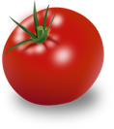
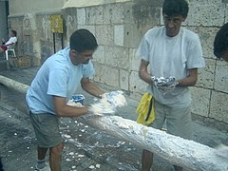
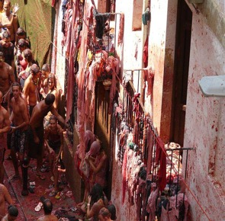
La Tomatina
escuchar
Daniel está hablando con su amigo sobre la Tomatina.
¿Habla sobre qué hace normalmente (-o) o da una instrucción (-a)?
Normalmente ‘I’ | Instrucción ‘You’
 |  | …arrive in Buñol well before _________.
 |  | …enjoy this _________ party.
 |  | …visit the rest of this _________ city.
 |  | … friends in a restaurant near the _________.
 |  | …the people who go up the pole to get the _________.
 |  | …take lots of pictures _________.
*el palo = stick, pole
El palo jabón – the first event of the Tomatina festival, people fight to climb to the top of a greasy pole to claim a leg of ham from the top.
1
midday
2
crazy
3
incredible
4
town hall
5
ham
please
6
Notes:
Timing: 7 minutes
Aim: to practice the use of the affirmative imperative in an informal context, where the subject of the verb is ‘tú’ and recap present indicative endings for the 1st person singular (-o); to practise this week’s vocabulary in context
Procedure:
Students listen to the sentences 1-6 paying close attention to the verb ending.
Students select the correct start to the sentence for each of the English translation. If the affirmative imperative is used, the English sentence will not require anything at the beginning of the phrase.
Students listen again and fill in the missing word in the English translation.
Click to reveal the answers.
Transcript:
Llega a Buñol mucho antes del mediodía.
Disfruto mucho esta fiesta loca.
Visita el resto de esta ciudad increíble.
Quedo con mis amigos en un restaurante cerca del ayuntamiento.
Miro las personas que suben el palo para coger el jamón
Saca muchas fotos, por favor.
Frequency of unknown vocabulary:
Palo [2234]

Slide 12
Lee esta conversación entre Daniel y su amigo Lorenzo en Buñol. Completa los verbos con ‘o’, ‘as’ or ‘a’. Luego escucha y comprueba las respuestas.
leer/escuchar
Hola, Lorenzo. ¿Cómo estás? Sabes que tú siempre me habl__ de Buñol y la Tomatina. Escuch__, la semana próxima estoy en Buñol para participar en la Tomatina por primera vez.
¡Qué bien! Es una fiesta excelente. Yo disfrut___ mucho esta fiesta loca. ¿Cuándo lleg___ tú a Buñol? Normalmente yo qued___ con mis amigos a las diez cerca del ayuntamiento.
Yo viaj____ desde Valencia el miércoles por la mañana. ¿Me esper___ allí?
Sí, pero a veces vienen más de 30.000 personas al pueblo y hay muchas colas. Entonces, te recomiendo: lleg___ a Buñol mucho antes de las doce, cuando empieza. Yo siempre llego temprano a la plaza y mir___ a las personas que suben al palo para coger el jamón. Saco muchas fotos.
¿Llev__ ropa blanca?
Pues sí, es la tradición. Otras dos reglas importantes son: evit__ romper las camisetas de los otros y tir__ solo tomates aplastados. Y, por favor: ¡solo hasta la una! Finalmente, después de la fiesta, visit__ el resto de este pueblo increíble.
as
a
o
as
o
o
as
a
o
as
a
a
a
Notes:
Note that there is a higher version of this text on the following slide. In mixed ability classes, Foundation and Higher students can have the different texts on a print out and choose which text to use to complete the activities, depending on their ability. The audio is the same for both levels.
Timing: 7 minutes
Aim: to practise comprehesion of present tense –AR verbs in the 1st and 2nd person singular (o, as) and the affirmative imperative 2nd person singular for -ar verbs (-a) in a longer text
Procedure – option 1:
Read the text and complete the verbs with the appropriate ending according to whether the subject is ‘I’ (add –o), ‘you (singular)’ (add –as) or if the verb is a positive command (add –a). (Depending on the group, students may find this easier to do in pairs, discussing each one to find the correct answer.)
Listen to the audio to check answers and listen to the pronunciaiton
Click to reveal the verb endings.
Procedure – option 2:
Listen to the audio and compete the gaps with the verb endings.
Compare answers with a partner which endings they’ve put and why.
Click to reveal the answers.

Slide 13
Lee esta conversación entre Daniel y su amigo Lorenzo en Buñol. Completa los verbos con ‘o’, ‘as’ or ‘a’. Luego escucha y comprueba las respuestas.
leer/escuchar
Higher
as
Hola, Lorenzo. ¿Cómo estás? Sabes que tú siempre me habl___de Buñol y la Tomatina? Escuch__, la semana próxima hago una visita a Buñol para participar en la Tomatina por primera vez.
¡Qué bien! Es una fiesta excelente con orígenes muy interesantes. Yo disfrut___ mucho esta fiesta loca. ¿Cuándo lleg___ tú a Buñol? Normalmente yo qued___ con mis amigos a las diez cerca del ayuntamiento.
Yo viaj__ desde Valencia el miércoles por la mañana. ¿Me esper___ allí?
Sí, pero a veces vienen más de 30.000 personas al pueblo y hay muchas colas. Entonces, te recomiendo: lleg___ a Buñol mucho antes de las doce, cuando empieza. Yo siempre llego temprano a la plaza y mir___ a las personas que suben el palo para alcanzar el jamón. Saco muchas fotos.
¿Llev__ ropa blanca?
Pues sí, debido a la tradición. Otras dos reglas importantes son: evit__ romper las camisetas de los otros y lanz__ solo tomates aplastados. Y, por favor, ¡solo hasta la una! Finalmente, después de la fiesta, visit__ el resto de este pueblo histórico.
a
o
as
o
o
as
a
o
as
a
a
a
Notes:
Higher version
Timing: 7 minutes
Aim: to practise comprehesion of present tense –AR verbs in the 1st and 2nd person singular (o, as) and the affirmative imperative 2nd person singular for -ar verbs (-a) in a longer text
Procedure:
Read the text and complete the verbs with the appropriate ending according to whether the subject is ‘I’ (add –o), ‘you (singular)’ (add –as) or if the verb is a positive command (add –a)
Students listen and read the text. Whilst foundation students check their answers, or complete the optional activity on the next slide, higher students can highlight any differences between what they hear and their written version, as the audio matches the foundation version of the text.
la semana próxima hago una visita a Buñol
Es una fiesta excelente con orígenes muy interesantes.
suben el palo para alcanzar el jamón.
Pues sí, debido a la tradición.
evita romper las camisetas de los demás;
y lanza solo tomates aplastados,
visita el resto de este pueblo histórico increíble.
Click to reveal the verb endings.

Slide 14
La Tomatina
Completa el texto en inglés:
hablar/escribir
next week
Daniel tells his friend Lorenzo that will come to Buñol 1)____________ to 2) ___________________________________for the first time.
His friend, Lorenzo says that he really 3) ________________________and asks when Daniel will arrive. He says that he normally meets his friends at 10 o’clock 4) __________________.
Daniel says he is coming from Valencia on Wednesday morning. Lorenzo replies that he will wait for Daniel, but tells him to much earlier than 12 because 5) __________________________. Lorenzo always arrives early and watches 6) ______________________________
_____. Lorenzo explains that wearing white is tradition. Two important rules are to 7) _______________________________ and to only throw squashed tomatoes and only until 1 o’clock. He encourages Daniel to visit the rest of the 8) ____________________ town.
to take part in the Tomatina festival
enjoys this crazy festival
near the town hall
there will be lots of queues
the people trying to reach the
ham
avoid breaking t-shirts of others
incredible / historical
Notes:
OPTIONAL
Timing: 5 minutes
Aim: to check understanding of the previous text
Procedure:
Students can write or say the missing parts in English. They don’t have to use the exact same words in English that will appear.
Answers will appear with further clicks.

Slide 15
Practicamos la pronunciación
hablar
Hola Lorenzo, ¿cómo estás? Sabes que siempre me hablas de Buñol y la Tomatina? Escucha, la semana próxima estoy en Buñol para participar en la Tomatina por la primera vez.
Qué bien. Es una fiesta excelente. Disfruto mucho esta fiesta loca. ¿Cuándo llegas a Buñol? Normalmente encuentro con mis amigos a las diez cerca del ayuntamiento.
Viajo desde Valencia miércoles por la mañana. ¿Me esperas allí?
Sí, pero a veces vienen más de 30.000 personas al pueblo y hay muchas colas. Entonces llega a Buñol mucho antes de las doce, cuando empieza. Siempre llego temprano a plaza y miro a las personas que suben el palo para alcanzar* el jamón. Saco muchas fotos.
3 m.
0
Tiempo
*alcanzar (H) = to reach
Notes:
Timing: 3 minutes
Aim: to practice this week’s SSCs [s], [z], [ce] in a read aloud task
Procedure:
Students read out the first part of the conversation together, focusing on the correct pronunciation of the SSCs in bold. Teacher’s may wish to use the timer to give students an extra challenge.
Students then swap characters so that they read the other part of the conversation.
The teacher will circulate the room to listen to students’ pronunciation, and may wish to address any common areas at the end of the activity.

Slide 16
Hablamos sobre la fiesta.
escuchar / hablar
Estudiante A: pregunta a tu compañero/a sobre la Tomatina.
Estudiante B: escucha la pregunta de tu compañero/a. Usa el folleto* “Los mejores consejos para la Tomatina” para dar la respuesta a tu pareja. Faltan algunas palabras por el zumo* de tomate. Debes responder con la forma correcta del verbo correcto desde la caja amarilla.
Estudiante A: escribe la respuesta en inglés.
Llega antes de mediodía.
¿A qué hora llego?
*el folleto = flyer
*el zumo = juice
Estudiante A
Estudiante B
1. What time shall I arrive?
mirar
llevar
sacar
usar
disfrutar
llegar
Before midday.
____________________________
Notes:
Timing: 8 min
Aim: to practise oral production and aural recognition of the affirmative imperative and the present simple.
Procedure:
Students work in pairs.
Student A reads out their question in Spanish
Student B listens and then gives the correct answer in Spanish to their partner according to what they see on the “Tomatina Top Tips” leaflet.
Student B should make sure their responses answer the question e.g. if the subject of the question is ‘yo’ Student B should reply with the affirmative imperative. If the subject of Student A’s question is ‘tú’ student be should reply in the first person of the present tense.
After Student A has done their six sentences, it is Student B’s turn.
Frequency of unknown vocabulary:
folleto [>5000], zumo [>5000].

Slide 17
Speaking
Los mejores consejos para la Tomatina
Usa zapatos cómodos.
Lleva ropa blanca.
Llega antes del mediodía.
Tira/lanza sólo tomates aplastados*.
Reserva tu billete por internet.
Evita tirar tomates después de la 1 en punto.
Visita el resto de la ciudad.
Viaja en el tren desde Valencia.
Intenta no romper las camisetas de los demás, ¡es una regla importante!
Mira cómo la gente sube al palo* antes del mediodía.
Saca muchas de fotos
¡Disfruta la fiesta!
mirar
llevar
sacar
usar
disfrutar
llegar
tirar
evitar
lanzar
viajar
intentar
visitar
*el palo = pole
*aplastado = squashed
Notes:
Stimulus material to be displayed during the speaking activity.
Frequency of unknown vocabulary:
palo [2234]; aplastado [>5000]

Slide 18
hablar / escuchar
Estudiante A
Respuesta en inglés
1. What do you do after the party? ___________________________________________
2. What do I wear on my feet? ___________________________________________
3. How do I buy a ticket?
___________________________________________
How do I arrive there?
___________________________________________
5. What time do you arrive?
___________________________________________
6. How do you pass the time until midday?
____________________________________________
Notes:
DO NOT DISPLAY DURING ACTIVITY
See accompanying Word doc for printable version.

Slide 19
hablar / escuchar
Estudiante B
Respuesta en inglés
1. How long do you throw tomatoes for? _____________________________________________
2. Do you wear old clothes? _____________________________________________
3. Can I take photos?
_____________________________________________
4. Do I throw tomatoes?
_____________________________________________
5. Do I need to know any important rule?
_____________________________________________
6. Another thing that you recommend?
_____________________________________________
Notes:
DO NOT DISPLAY DURING ACTIVITY
See accompanying Word doc for printable version.

Slide 20
Estudiante A
Estudiante A
Respuesta en inglés
1. What do you do after the party? ___________________________________________
2. What do I wear on my feet? ___________________________________________
3. How do I buy a ticket?
___________________________________________
How do I arrive there?
___________________________________________
5. What time do you arrive?
___________________________________________
6. How do you pass the time until midday?
____________________________________________
Wear white clothes.
Lleva ropa blanca.
¿Qué haces después de la fiesta?
Only until 1 o’clock.
Tira tomates solo hasta la una.
¿Qué llevo en los pies?
Yes, take lots of photos!
Sí, toma/saca muchas fotos.
¿Cómo compro un billete?
Throw only squashed tomatoes.
Tira/lanza solo tomates aplastados.
¿Cómo llego allí?
Try not to break the t-shirts of others.
Intenta no romper las camisetas de los otros / los demás.
¿A qué hora llegas?
Enjoy the festival.
Disfruta la fiesta.
¿Cómo pasas el tiempo hasta el mediodía?
Notes:
DO NOT DISPLAY DURING ACTIVITY
See accompanying Word doc for printable version.
Frequency of unknown vocabulary:

Slide 21
Estudiante B
Respuesta en inglés
1. How long do you throw tomatoes for? _____________________________________________
2. Do you wear old clothes? _____________________________________________
3. Can I take photos?
_____________________________________________
4. Do I throw tomatoes?
_____________________________________________
5. Do I need to know any important rule?
_____________________________________________
6. Another thing that you reccomend?
_____________________________________________
Visit the rest of the town. Visita el resto del pueblo.
¿Cuánto tiempo tiras tomates?
Comfortable shoes.
Lleva zapatos cómodos.
¿Llevas ropa vieja?
Book the ticket on the Internet. Reserva el billete en Internet.
¿Puedo sacar fotos?
Arrive with the train from Valencia.
Llega con el treno desde Valencia.
¿Tiro/lanzo tomates?
Arrive before midday.
Llega antes de mediodía.
¿Necesito saber alguna regla importante?
Watch the people climbing the pole.
Mira las personas que suben el palo.
¿Otra cosa que recomiendas?
Notes:
DO NOT DISPLAY DURING ACTIVITY
See accompanying Word doc for printable version.

Slide 22
Following instructions
Affirmative imperative 2nd person singular (-e)
Possessive adjectives 'mi, mis' & 'tu, tus’
‘Mi' vs 'me' (as reflexive), 'tu' vs 'te' (as reflexive)
Plural nouns: ending in vowel add -s
Plural nouns ending in z, change z to c add -es
Year 10 Term 1.1 Week 5 Lesson 2
Louise Caruso / Amanda Izquierdo
Mollie Bentley-Smith / Emily Cutts
Artwork: Mark Davies
Date updated 14/12/22
Notes:
Artwork by Mark Davies. All additional pictures selected are available under a Creative Commons license, no attribution required.
With thanks to Rachel Hawkes for her input on the lesson material and Jo Cairns for teacher feedback.
Learning outcomes (lesson 2):
Introduce affirmative imperative 2nd person singular -er & -ir verbs (-e)
Revisit possessive adjectives 'mi, mis' & 'tu, tus’;
Revisit 'mi' vs 'me' (as reflexive), 'tu' vs 'te' (as reflexive);
Revisit formation of plural nouns Rule 1: ending in vowel add -s
Revisit formation of plural nouns Rule 3: ending in z, change z to c add -es
Phonics: [z], [ce], [s]
Word frequency (1 is the most frequent word in Spanish):
New vocabulary: caer [251]; ayuntamiento [2964]; Internet [2104]; jamón [n/a]; mediodía [2647]; seguridad [538]; Tomatina [n/a]; cómodo [2237]; ¡Bienvenido! [n/a]; intj.: por favor [>5000] (9) /H only: acostar [1798]; alcanzar [317]; lanzar [730]; los demás [349]; origen [678] (5)
Thematic revisited vocabulary: romper [733]; agua [204]; bastante [308]; principio [338]; evitar [495]; vez [59]; tomate [4506]; solo (as 'only', 'just') [95]; seguro [47]; final [366]; blanco [372]; subir [410]; intentar [411]; descubrir [414]; sábado [1179]; domingo [693]; adelante [722]; suerte [723]; fecha [756]; riesgo [877]; disfrutar [939]; despertar [894]; visita [911]; actividad [344]; calle [269]; semana [301]; feliz [908]; moreno [3304]; emocionado [>5000]; enojado [>5000]; sentar [249] (H); levantar [354]; loco [846]; consistir [1123]; mientras [127]; mientras que [n/a]; vender [528]; encima [1140]; fiesta [796] (39)
Spaced repetition: diferencia [533]; dificultad [1153]; educación [490]; oportunidad [564]; sistema [221]; sueño² (dream) [460]; necesario [362]; seguir adelante [n/a]; imaginar [500]; cola [1867]; restaurante [2636]; sitio [477]; talla [4026]; increíble [1642] (14) /H only: confundir [1634]; construir [608]; incluir [417]; influir [1678]; continente [1950]; poeta [1054]; debido (a) [922]; ya no [n/a]; explicar [304] (9) Revisited function words: mi [37]; tu [53]; estar [21]; estoy [21]; estás [21]; está [21]; están [21]; me [22]; te [48]; soy [7]; eres [7]; es [7]; somos [7]; sois [7]; son [7] (15)
Source: Davies, M. & Davies, K. (2018). A frequency dictionary of Spanish: Core vocabulary for learners (2nd ed.). Routledge: London
The frequency rankings for words that occur in this PowerPoint which have been previously introduced in NCELP resources are given in the NCELP SOW and in the resources that first introduced and formally re-visited those words.
For any other words that occur incidentally in this PowerPoint, frequency rankings will be provided in the notes field wherever possible.

Slide 23
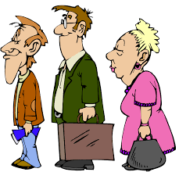
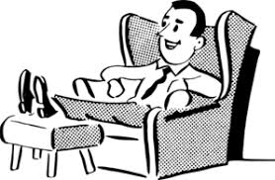
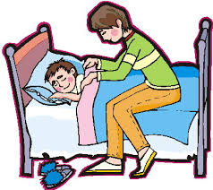
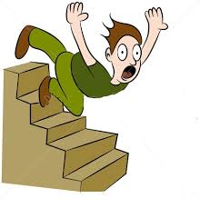
leer / hablar
Escribe la letra correcta para cada palabra en español.
Después, las palabras van a desaparecer. Debes decir una letra en español. Tu compañero debe decir la palabra en español. ¡Toma turnos!
[1/2]
 | Palabras | ¿Qué letra?
1 | caer
2 | riesgo
3 | explicar
4 | final
5 | seguridad
6 | acostar
7 | seguir adelante
8 | cómodo
9 | bastante
10 | origen
11 | sitio
12 | cola
a)
b)
c)
d)
i
to explain
b
c
[queue]
[risk]
[comfortable]
e
e)
f)
g)
h)
g
quite
f
j
[to put to bed]
[security]
d
i)
j)
k)
l)
to keep
on going
h
origin
k
l
[to fall]
[site]
a
Notes:
Timing: 5 minutes (slides 3-4)
Aim: To revisit Y7 vocabulary in both receptive and productive modes of language use. To consolidate understanding of word classes.
Procedure 1. Students either work by themselves or in pairs, matching up words with the corresponding picture (1 minute) 2. Then the teacher shows the answers one by one (1 minute).
3. After one more click, the Spanish words are covered up.
4. Students work in pairs. One says a random letter and the other says the word in Spanish as fast as possible. Students take turns (2 minutes). 5. Move to the next slide. Finally, students write each of the 12 words in the corresponding column depending on the category it belongs to (2 minutes).
6. Teacher shows the answers (1 minute) on the next slide.
Note:
Articles are not given in the Spanish words as this would make it very easy to identify the nouns.
To increase the level of difficulty for a higher-ability group, students could pass steps 1-3 and go straight to step 4 (production).
Words for H only are in red.

Slide 24
escribir
Ahora escribe cada palabra en español en la categoría correcta.
e)
f)
[2/2]
a)
b)
c)
d)
to explain
[queue]
[risk]
[comfortable]
[to put to bed]
g)
h)
i)
j)
k)
l)
to keep
on going
quite
origin
[security]
[to fall]
[site]
Nombres |  | Adjetivos | Verbos
cola
origen
cómodo
explicar
riesgo
sitio
bastante
acostar
final
caer
seguridad
seguir adelante
Notes:
OPTIONAL
Part [2/2] of the activity

Slide 25
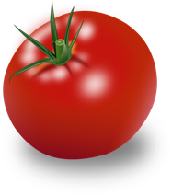
Vocabulario
Vocabulario
In Spanish, to make a word plural that ends in a vowel, we add ‘s’
tomate
tomates
For vowels ending in a consonant, we add -es
Higher: Notice that the accent disappears when the word is made plural, as the stress syllable is now the penultimate syallable.
situación
situaciones
For vowels ending in z, we change z to c add -es
Remember that people from Spain pronounce ‘c’ (before i and e) and ‘z’ like the English ‘th’, whereas people from Latin America pronounce both like a ‘s’.
vez
veces
Notes:
Timing: 1 min.
Aim: to recap 2 rules to form plural nouns; to draw students attention to differences in pronunciation
Procedure:
The teacher elicits the plural for ‘tomate’ and ‘vez’
The teacher reads through the follow-up explanations.

Slide 26
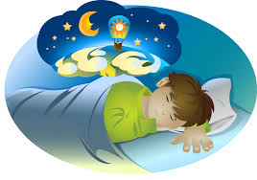
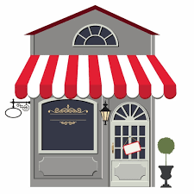
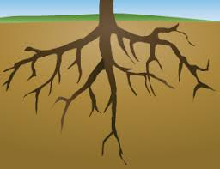
Talking about more than one thing Using the plural
hablar
En parejas, una persona dice la palabra en español en singular y la otra persona dice la misma palabra en plural. Después, escucha los audios.
60
difficulty
difficulty
[dificultad ; dificultades]
[voz ; voces]
[feliz ; felices]
[voice]
[happy]
[luz ; luces]
[light]
1 (Esp)
3
1 ¿?
1 (LAm)
2 ¿?
1 ¿?
2 (Esp)
2 (LAm)
2 ¿?
4 ¿?
4 ¿?
4 (Esp)
4 (LAm)
necessary
necessary
[sueño ;
sueños]
[necesario ;
necesarios]
[restaurante ;
restaurantes]
[raíz ; raices]
[restaurant]
[raíz ; raices]
[dream]
0
[root]
inicio
5 (Esp)
5 ¿?
5 ¿?
5 (LAm)
7 (Esp)
7 (LAm)
6
7 ¿?
7 ¿?
8
Notes:
Timing: 2 minutes
Aim: Practice putting adjectives and nouns into the plural form.
Procedure:
In pairs, one person says the word in Spanish in the singular, and the other person says the word in its plural form.
Click on ‘inicio’. Students will have one minute to say as many words as they can in one minute.
3. Click to reveal both answers. Two separate audios will appear, one with the Spanish pronunciation and one with the Latin American pronunciation. Students can try to work out where the speaker is from in each example.

Slide 27
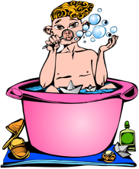
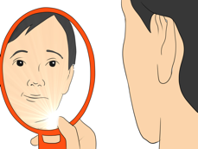
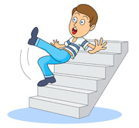
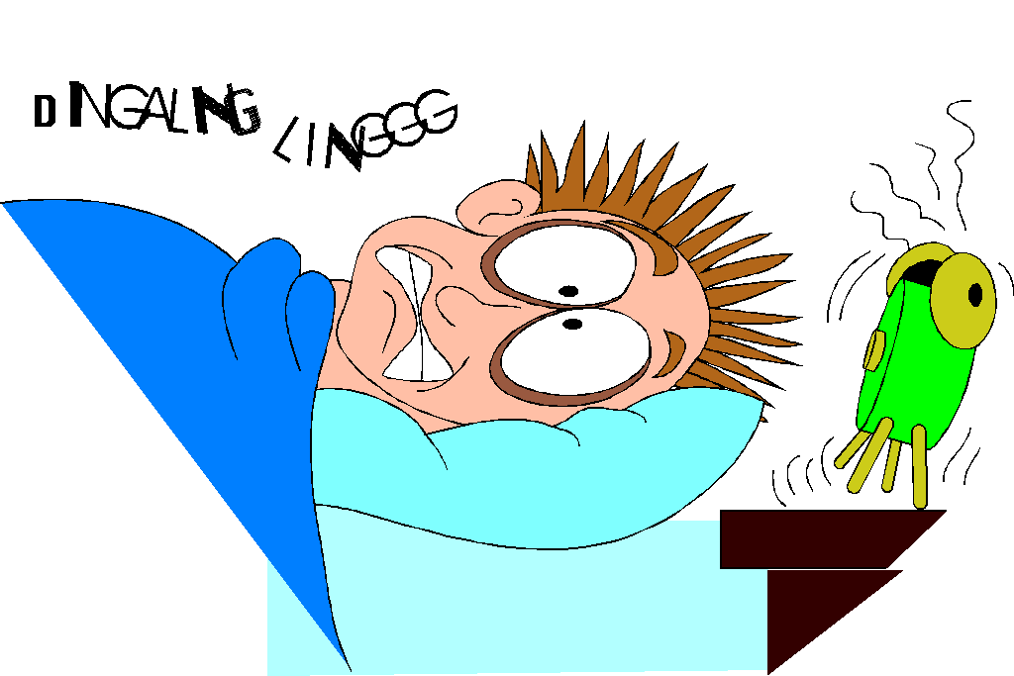
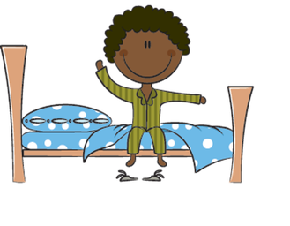
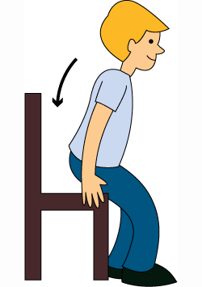
Doing something to ‘yourself’ Using reflexive pronouns
gramática
Remember that to express that I do something to ‘myself’ in Spanish we use the reflexive pronoun _____.
me
Me lavo =
I wash myself
te
To say ‘you do something to yourself’ use ___ before the verb:
Te miras =
you look at yourself
Sometimes, in Spanish we use reflexive pronouns for actions that I do ‘to myself’, even though the English translation might not include the words ‘myself’ or ‘yourself’.
Me despierto =
I wake up
Me levanto =
I get up
Te caes =
You fall over
Te sientas (H) =
You sit down.
Notes:
Timing: 2 minutes.
Aim: to revisit the reflexive pronoun ‘te’.
Procedure:
Go through the grammar explanation with students, revealing each new sentence on a mouse click.
Elicit English translations from students

Slide 28
Doing something to ‘yourself’ Using reflexive pronouns
gramática
Note that ‘me’ and ‘te’ look very similar to the possessive adjectives ‘mi’ and ‘tu’, but their meanings are different.
‘Me’ is followed by a verb.
Me preparo. =
I prepare myself.
my t-shirt
‘Mi’ is usually followed by a noun.
Mi camiseta =
‘Te’ is followed by a verb.
Don’t confuse tu (your) with tú (you). The accent is very important!
Te levantas =
you get up
‘Tu’ is usually followed by a noun
Tu sueño =
your dream
Notes:
Timing: 2 minutes.
Aim: to note the differences between the reflexive pronouns ‘me’ and ‘te and the possessives ‘mi and ‘tu’.
Procedure:
Go through the grammar explanation with students, revealing each new sentence on a mouse click.
Elicit English translations from students

Slide 29
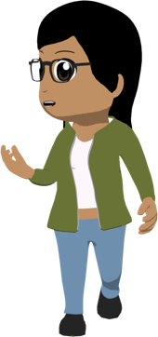
Sobre fiestas tradicionales
escuchar / leer
Lucía está con su grupo de amigos. Hablan sobre fiestas.
1. Escucha y escribe mi, me, tu o te.
2. Luego escribe la opción correcta, A o B
a) ___ primera visita a Valencia es para ver las Fallas.
b) ___ despierto y salgo a la calle para ver todo.
mi
1
a) ___ lavo bien después de la Tomatina porque estoy muy sucia.
b) ___ ropa está muy sucia cuando la fiesta termina.
2
mi
a) ___ abuelo nunca fue a la Tomatina aunque vivía en Valencia.
b) ___ preparo varios días antes de la fiesta.
3
me
a) ___ camiseta blanca está roja después de la guerra de tomates.
b) ___ pintas la cara para celebrar la fiesta.
tu
4
Notes:
[1/2]
Timing: 10 minutes
Aims:
to practise understanding the difference between ‘me’ and ‘mi’, as well as ‘te’ and ‘tu’.
to correctly transcribe these words.
Procedure:
Explain the task to students using the instructions on the slide. Students should write numbers 1-10 down before beginning the activity.
Click to reveal a note that reminds students of the difference between “tú” and “tu”. Click again to make this disappear.
Click the number to play the audio – this is the missing word at the beginning of the sentence, which is either “mi”, “me”, “tu” or “te”
Students listen and write down the word they hear and then, depending on this, they decide which sentence ending is correct and write down the corresponding letter
Teacher clicks to reveal answers. These appear one question at a time, with a circle around the correct sentence and the missing word in the gap.
Teacher should also elicit the English meanings of the sentences and give feedback.
Notes:
As there are ten items, the first one or two could be used to model the task.
Transcribing ‘mi’ and ‘me’ is an important part of the activity as the Spanish ‘mi’ sounds similar to the English ‘me’ and can therefore lead to inaccurate spelling. We don’t focus on ‘te’ vs ‘tu’ in the listening activity because of the fact that the subject pronoun ‘tú’ sounds identical to the possessive adjective and could potentially appear in the same position.
Transcript:
mi
mi
me
tu
tu
me
te
mi
tu
te
Sources:
https://en.wikipedia.org/wiki/Ramadan#Eid
https://es.wikipedia.org/wiki/Nochebuena#En_Espa%C3%B1a
https://en.wikipedia.org/wiki/Observance_of_Christmas_by_country#Spain
https://en.wikipedia.org/wiki/Holy_Week_in_Spain#Holy_Week_in_the_Spanish_culture
https://es.wikipedia.org/wiki/Nochevieja#Espa%C3%B1a
https://es.wikipedia.org/wiki/Reyes_Magos
https://en.wikipedia.org/wiki/Epiphany_(holiday)#Spain
https://en.wikipedia.org/wiki/Biblical_Magi
https://devourtours.com/blog/roscon-de-reyes/?cnt=GB
https://entrenosotros.consum.es/en/history-roscon-de-reyes
https://valencianfoodie.com/roscon-de-reyes-kings-cake-history-and-tradition/
https://en.wikipedia.org/wiki/Spanish_Christmas_Lottery
Frequency of unknown words/cognates:
musulmán [2781]; Ramadán [>5000]; Año Nuevo [n/a]; fuegos artificiales [n/a]

Slide 30
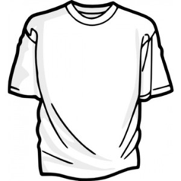
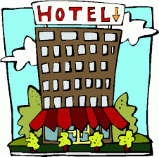
Sobre fiestas tradicionales
escuchar / leer
a) ___ familia ve la fiesta en la televisión.
b) ___ alegras cuando ves la fiesta en le televisión.
tu
5
a) ___ quemo con el sol en las fiestas de verano.
b) ___ cara está muy morena en julio.
me
6
___ ropa debe ser completamente blanca.
___ pones ropa blanca porque es la tradición.
7
te
a) ___ tren sale a las siete de la mañana.
b) ___ levanto temprano para coger el tren.
mi
8
¿___ acuerdas de reservar los billetes?
___ billete es un poco caro por la fecha.
9
tu
___ hotel está cerca del ayuntamiento.
b) ¿___ quedas en la ciudad toda la semana?
10
te
Notes:
[2/2]

Slide 31
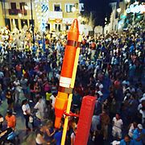
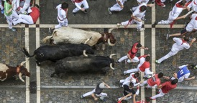
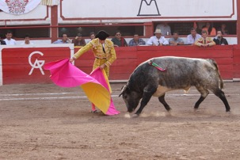
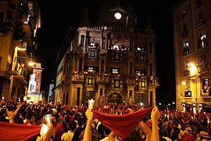
El festival de San Fermín
*lanzar = to launch
*el cohete = rocket
*el toro = bull
*el pañuelo = scarf
La fiesta de San Fermín tiene lugar durante seis días en julio en una ciudad en el norte de España que se llama Pamplona. La fiesta consiste en diferentes eventos:
El chupinazo: lanzan* un cohete* para marcar el inicio de la fiesta.
El encierro: cada día, a las ocho de la mañana, muchas personas corren delante de seis toros*.
La corrida: una batalla entre un hombre y un toro*. Es una tradición que ya no permiten en algunas partes de España.
El pobre de mí: el fin de la fiesta, cuando toda la gente canta “Pobre de mí” y se quita el pañuelo* rojo.
Notes:
Timing: 2 minutes
Aim: to introduce students to relevant cultural information before reading the text
Photo of ‘Pobre de mí’ by Laramburu, available at: https://commons.wikimedia.org/wiki/File:Pobre_de_m%C3%AD_2012_1.jpg. This file is licensed under the Creative Commons Attribution 2.0 Generic license.

Slide 32
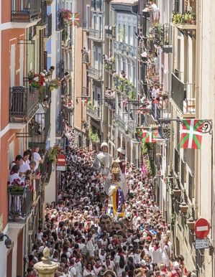
Giving orders and recommendations Using the imperative
gramática
We use the affirmative imperative to tell somebody to do something or to give instructions. It is also known as a positive command.
When talking to somebody familiar to you, using tú, the affirmative imperative is the same as the 3rd person singular form of the verb.
For –ar verbs, the ending is -a:
¡Disfruta!
Enjoy!
For –er and –ir verbs the ending is –e:
Descubre el pueblo de Pamplona.
Discover the town of Pamplona.
Notes:
Timing: 2 minutes
Aim:
to revisit –ar verbs in affirmative imperative
to introduce –er/-ir verbs in affirmative imperative.
Procedure:
1. Go through the grammar explanation with students, revealing each new sentence on a mouse click.
2. Elicit the English from the Spanish examples.

Slide 33
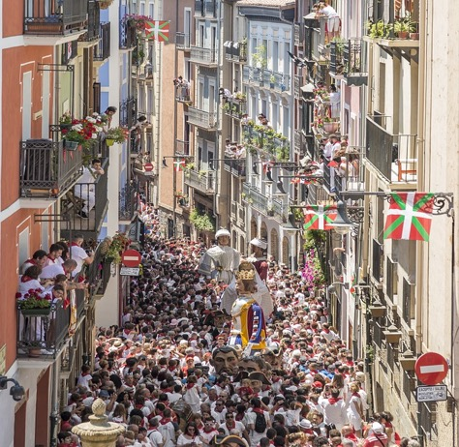
Estás en la calle en Pamplona durante las fiestas de San Fermín.
Lee los comentarios.
Encentra las cuatro frases que pueden ser ejemplos de imperativo.
¿Cómo son esas frases en inglés?
leer
3. Por las tardes, descubre el pueblo de Pamplona.
When can you discover Pamplona?
What mustn’t you do straight way?
What is read?
Who runs with the bulls?
What should you do on the street?
1. Mi amigo corre con los toros*.
2. ¿Duermes en un hotel en Pamplona?
In the afternoons
Get up
The security rules
8. Si te caes, no debes levantarte enseguida.
A friend
4. Camina en la calle y siente el ambiente*.
Walk and feel the atmosphere
7. Sigue la página en Facebook para saber las últimas noticias.
Extension: Escribe más instrucciones para visitar San Fermín.
beber bastante
llevar blanco
disfrutar visita
incluir tiempo para
5. Yo leo las reglas de seguridad antes.
6. Elige solo una parte de la ruta para correr con los toros.
*el toro = bull *el ambiente = atmosphere
Notes:
Timing: 8 minutes
Aim: to practice the use of the affirmative imperative in an informal context, where the subject of the verb is ‘tú’.
Procedure:
Students read the sentences 1-8 paying close attention to the verb ending.
Identify which phrases could be affirmative imperative. Note that these verbs could also be in the 3rd person singular present indicative, like speech bubble.
Click to reveal the punctuation.
Answer the questions in English to check understanding for vocabulary.
English translations appear on each click.
Suggested answers for the extension activity:
Bebe bastante agua.
Lleva ropa blanca.
Disfruta de la visita.
Incluye tiempo para descansar.
Photo available here: https://commons.wikimedia.org/wiki/File:August-banner-02.jpg from Wikimedia. This file is licensed under the Creative Commons Attribution 2.0 Generic license.

Slide 34
Talking about your things Using possessive adjectives
gramática
Remember, to say ‘my’ before a singular or uncountable noun, use ______.
mi
My friend participates in the festival.
Mi amiga participa en la fiesta.
To say ‘my’ before a plural noun, use _____.
mis
I try to make my dreams reality.
Intento hacer mis sueños realidad.
To say ‘your’ before a singular or uncountable noun, use ___.
tu
Remember, you can use ‘mi(s)’ and ‘tu(s)’ with masculine and feminine nouns.
This t-shirt is your size.
Esta camiseta es tu talla.
To say ‘your’ before a plural noun, use _____.
tus
Your friends are in the street.
Tus amigos están en la calle.
Notes:
Timing: 2 minutes
Aim: to recap the possessive adjectives ‘mi’, ‘mis’, ‘tu’ and ‘tus’ before practising these features in reading and listening.
Procedure:
Click to bring up each part of the explanation. Gaps are left in the sentences to elicit the possessive adjectives from students.
Note: other vocabulary from the ‘Making words plural’ slide could be practised here by asking students how they would say, for example, ‘my light’, ‘your roots’.
The following explanation of an uncountable noun used in the NCELP KS3 SOWs may be helpful: “To check whether a noun is countable or uncountable, try putting a number in front of the English word. You can’t say ‘two clothings’ so clothing is uncountable.”

Slide 35
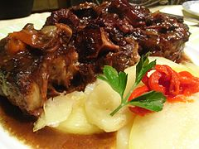
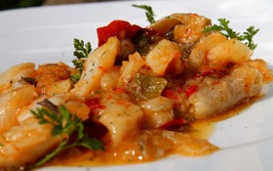
¡Bienvenido a Pamplona!
Escucha el programa de radio sobre San Fermín.
¿Quién hace la acción: es ‘yo’, ’tú’ o el imperativo de ‘tú?
escuchar
 |  | Yo | Tú | Command
 | Meet with friends
 | Try the salty cod, bull’s tail stew
 | Go to bed early
 | Look in the shops
 | Wear comfortable shoes
 | Find the time to sit down
 | Read the security rules
 | Leave the camera at home
1
el pañuelo – red scarf.
El chupinazo
2
3
4
el estofado de rabo de toro – bull’s tail stew
el bacalao – salty cod
5
6
7
8
El encierro – the bull run
Notes:
[1/2]
Timing: 10 minutes
Procedure:
Students listen to the audio, either as a whole or split into 8 parts, and tick the correct column, depending on the form of the verb heard in the audio. The sentences are heard in the text in the same order as they appear on the slide. Note that sentences 3 and 5 contain higher vocabulary.
Click to reveal the answers.
Transcript:
Bienvenido a Pamplona. Mañana empieza la fiesta de San Fermín con el “chupinazo”, el cohete* que marca el inicio de la fiesta. Es muy divertido y lo recomiendo. Cada año, después del chupinazo, quedo con mis amigos en un restaurante para comer jamón con huevos.
¿Por qué no das un paseo por Pamplona? Es tu oportunidad de conocer nuestra ciudad y descubrir la comida. Prueba el bacalao o el estofado de rabo de toro.
Imagino que por la noche te acuestas temprano, porque el sábado es el primer encierro* a las ocho y media.
La costumbre es llevar ropa blanca con un pañuelo* rojo. Si buscas en las tiendas de Pamplona, puedes comprar la ropa tradicional en tu talla por un buen precio.
También lleva unos zapatos cómodos,
¡quizás no encuentras el tiempo para sentarte!
Lee bien las reglas de seguridad. Tu visita puede ser peligrosa incluso si no corres con los toros.
Siempre hay mucha gente y no encuentro el tiempo para sacar fotos. Normalmente dejo la cámara en casa.
Photos
Chupinazo by Rubienholguera, available at: https://commons.wikimedia.org/wiki/File:Chupinazo_fin_de_fiestas.jpg This file is licensed under the Creative Commons Attribution-Share Alike 4.0 International
Estofado de rabo de toro by Javier Lastras, available at: This file is licensed under the Creative Commons Attribution 2.0 Generic license.

Slide 36
Bienvenido a Pamplona
Escucha otra vez. Escribe las palabras en la caja correcta.
escuchar
1. friends
2. opportunity
3. size
El chupinazo
el pañuelo – red scarf.
4. shoes
5. visit (H)
6. camera
el estofado de rabo de toro – bull’s tail stew
el bacalao – salty cod
My
Your
opportunity
friends
size
shoes
camera
visit (H)
El encierro – the bull run
Notes:
Timing: minutes
Procedure:
Listen to the recording again, this time as a whole.
Write down whether the adjective describing the nouns in the yellow box is ‘mi’/’mis’ (my) or ‘tu’/’tus’ (your(s))
Click to reveal the answers
Transcript:
Bienvenido a Pamplona. Mañana empieza la fiesta de San Fermín con el “chupinazo”, el cohete* que marca el inicio de la fiesta, es muy divertido y lo recomiendo.Cada año, después del chupinazo, quedo con mis amigos en un restaurante para comer el jamón con huevos. ¿Por qué no das un paseo por Pamplona? Es tu oportunidad de conocer nuestra ciudad y descubrir la comida. Prueba el bacalao o el estofado de rabo de toro. Imagino que por la noche, te acuestas temprano, porque el sábado es el primer encierro* a las ocho y media. La costumbre es llevar blanco con un pañuelo* rojo. Si buscas en las tiendas de Pamplona, puedes comprar la ropa tradicional en tu talla por un buen precio. También lleva unos zapatos cómodos, ¡quizás no encuentras el tiempo para sentarte. Lee bien las reglas de seguridad. Tu visita puede ser peligrosa incluso si no corres con los toros. Siempre hay mucha gente y no encuentro el tiempo para sacar fotos. Normalmente dejo mi cámara en casa.
Photos
Chupinazo by Rubienholguera, available at: https://commons.wikimedia.org/wiki/File:Chupinazo_fin_de_fiestas.jpg This file is licensed under the Creative Commons Attribution-Share Alike 4.0 International
Estofado de rabo de toro by Javier Lastras, available at: This file is licensed under the Creative Commons Attribution 2.0 Generic license.

Slide 37
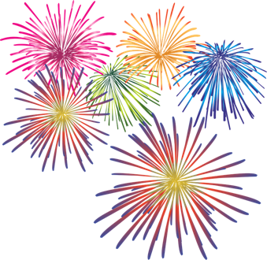
Writing activity
Write a list of the top ten tips for visiting a town or a festival either in a Spanish speaking country or in your own country.
You can include information about:
where to stay
what to eat/drink
how to book
when to arrive
what to do
what to avoid
what to visit
Useful verbs | llevar | llegar | disfrutar | comprar
 | seguir | mirar | intentar | reservar
 | comer | beber | descubrir | visitar
 | sacar | evitar | leer | encontrar
Notes:
Timing: 10 minutes (
Procedure:
Students write 10 sentences, using the affirmative imperative, aimed at a first time visitor to a city or a festival. This could be in a Spanish speaking country or their own country. They may want to talk about their town, or their nearest city, London or a festival, Christmas, Halloween or a music festival.
Students should use one of the verbs from the table to form the imperative and try to use ‘ar’ verbs and ‘er’/’ir’ verbs in their sentences.
Note that this activity could also be set for homework.

Slide 38
Festivals and emotions
SER vs ESTAR in present tense
Year 10 Term 1.1 Week 5 Lesson 3
Louise Caruso / Amanda Izquierdo
Mollie Bentley-Smith / Emily Cutts
Artwork: Mark Davies
Date updated 15/12/22
Notes:
Artwork by Mark Davies. All additional pictures selected are available under a Creative Commons license, no attribution required.
With thanks to Rachel Hawkes for her input on the lesson material and Jo Cairns for teacher feedback.
Learning outcomes (lesson 3):
Consolidate affirmative imperative 2nd person singular -ar verbs (-a)
Consolidate affirmative imperative 2nd person singular -er & -ir verbs (-e)
Revisit SER vs ESTAR in present tense, all persons (focus on está/están)
possessive adjectives 'mi, mis' & 'tu, tus';
'mi' vs 'me' (as reflexive), 'tu' vs 'te' (as reflexive);
está/están; present tense -ar 1st and 2nd person singular verbs (-o, -as)
Formation of plural nouns Rule 1: ending in vowel add -s
Formation of plural nouns Rule 3: ending in z, change z to c add -es
present indicative with both simple (I walk) and ongoing (I am walking functions)
Word frequency (1 is the most frequent word in Spanish):
New vocabulary: caer [251]; ayuntamiento [2964]; Internet [2104]; jamón [n/a]; mediodía [2647]; seguridad [538]; Tomatina [n/a]; cómodo [2237]; ¡Bienvenido! [n/a]; intj.: por favor [>5000] (9) /H only: acostar [1798]; alcanzar [317]; lanzar [730]; los demás [349]; origen [678] (5)
Thematic revisited vocabulary: romper [733]; agua [204]; bastante [308]; principio [338]; evitar [495]; vez [59]; tomate [4506]; solo (as 'only', 'just') [95]; seguro [47]; final [366]; blanco [372]; subir [410]; intentar [411]; descubrir [414]; sábado [1179]; domingo [693]; adelante [722]; suerte [723]; fecha [756]; riesgo [877]; disfrutar [939]; despertar [894]; visita [911]; actividad [344]; calle [269]; semana [301]; feliz [908]; moreno [3304]; emocionado [>5000]; enojado [>5000]; sentar [249] (H); levantar [354]; loco [846]; consistir [1123]; mientras [127]; mientras que [n/a]; vender [528]; encima [1140]; fiesta [796] (39)
Spaced repetition: diferencia [533]; dificultad [1153]; educación [490]; oportunidad [564]; sistema [221]; sueño² (dream) [460]; necesario [362]; seguir adelante [n/a]; imaginar [500]; cola [1867]; restaurante [2636]; sitio [477]; talla [4026]; increíble [1642] (14) /H only: confundir [1634]; construir [608]; incluir [417]; influir [1678]; continente [1950]; poeta [1054]; debido (a) [922]; ya no [n/a]; explicar [304] (9) Revisited function words: mi [37]; tu [53]; estar [21]; estoy [21]; estás [21]; está [21]; están [21]; me [22]; te [48]; soy [7]; eres [7]; es [7]; somos [7]; sois [7]; son [7] (15)
Source: Davies, M. & Davies, K. (2018). A frequency dictionary of Spanish: Core vocabulary for learners (2nd ed.). Routledge: London
The frequency rankings for words that occur in this PowerPoint which have been previously introduced in NCELP resources are given in the NCELP SOW and in the resources that first introduced and formally re-visited those words.
For any other words that occur incidentally in this PowerPoint, frequency rankings will be provided in the notes field wherever possible.

Slide 39
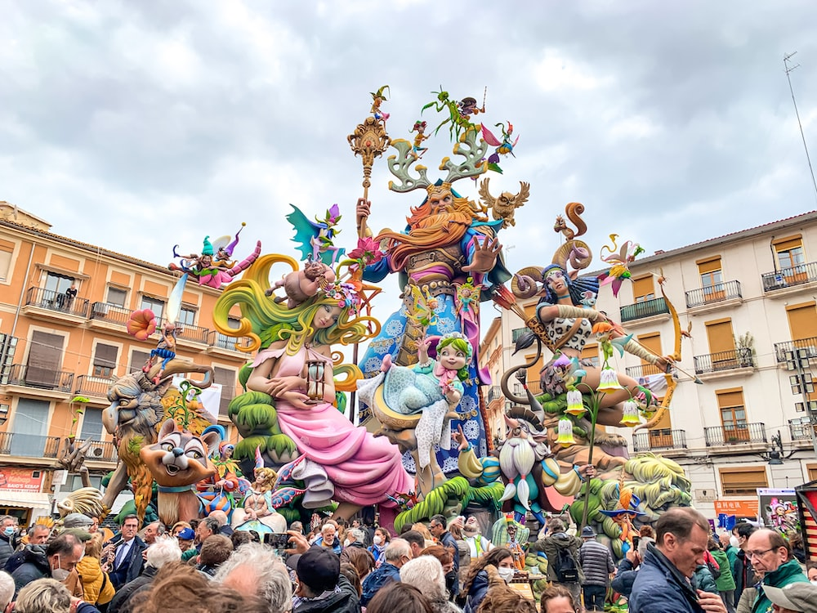
¡Descubre la imagen!
escuchar
 | 1 | 2 | 3 | 4
A
B
C
D
audio:
end, ending
dark-haired, dark-skinned
on top
?
?
?
?
to go up, going up
1A
2A
2A
3A
4A
4A
dream
to fall, falling
?
?
?
luck, fortune
place, site
?
1B
2B
3B
4B
Welcome!
date, day
only, just
queue, tail
?
?
?
?
1C
2C
3C
4C
beginning
safe, secure, sure
whereas
to consist, consisting
?
?
? (H)
? (H)
1D
2D
3D
4D
Notes:
Timing: 4 minutes
Aim: Aural recognition of new vocabulary at word level.
Procedure:
1. Students volunteer (in Spanish) a letter/number combination relating to a square on the grid.
2. Click the corresponding audio button on the right-hand side.
3. The whole class say the English translation in chorus. Click the yellow box to reveal the answer.
4. If the majority of the class says the correct answer, click the red box to reveal part of the underlying image.
5. Students guess what the image represents as more is revealed.
Transcript:
1a - subir
2a – el final
3a - moreno
4a – encima
1b - caer
2b – la suerte
3b – el sitio
4b – el sueño
1c - bienvenido
2c – la fecha
3c - solo
4c – la cola
1d – el principio
2d – seguro
3d – mientras
4d – consistir

Slide 40
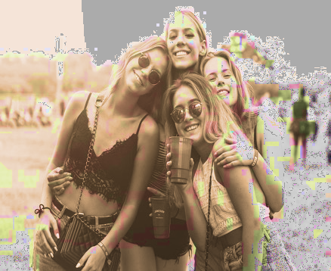
SER and ESTAR
gramática
In Spanish, there are two ways to say ‘to be’: SER and ESTAR
SER
For location and state/mood we use: ______ .
For traits we use: ____ .
ESTAR
I am =
you (sing) =
s/he, it is =
we are =
you (pl) are =
they are =
estoy
soy
I am =
you (sing) =
s/he, it is =
we are =
you (pl) are =
they are =
eres
estás
es
está
somos
estamos
sois
estáis
son
están
La música es increíble.
It is in a pretty place.
Está en un sitio bonito.
The music is incredible.
They are dark skinned.
They are tanned.
Están morenos.
Son morenos.
Notes:
Timing: 2 minutes
Aim: to recap knowledge of all forms of ‘ser’ and ‘estar’ with a focus on ‘esta’, ‘están’, ‘es’ and ‘son’, and when they might be used
Procedure:
Click through the animations.
Elicit the Spanish translations
Click to reveal answers and ensure comprehension at each stage.

Slide 41
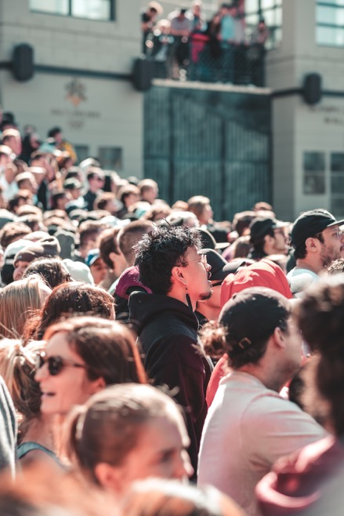
¿Qué dicen las personas en la fiesta?
leer
*el tratamiento = treatment
*el toro = bull
Lee los comentarios de las personas en la fiesta. Escribe la palabra que falta: ‘es’, ‘son’, ‘está’ o ‘están’.
está
2. Mira el jamón que ______ encima del palo.
3. Escucha, _____ explicando las reglas de seguridad.
1. ¿Dónde ______ el ayuntamiento?
está
está
Es
4. La gente ______ enojada por el tratamiento* de los toros*
5. ___ necesario hacer la cola.
6. Las actividades _____ gratis.
está
son
es
7. No ____seguro participar en la fiesta porque hay demasiados riesgos.
8. No _____ seguro que lo puede alcanzar.
está
9. Es la primera vez que mis hijos vienen a la fiesta y ________ muy emocionados.
están
Notes:
Timing: 6 minutes
Procedure:
Read the speech bubbles.
Write the missing word for each gap, choosing from : ‘es’, ‘son’, ‘está’ o ‘están
Click to reveal the answers. Teachers may wish to elicit translations in English.

Slide 42
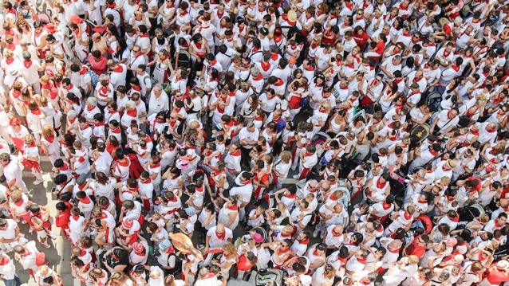
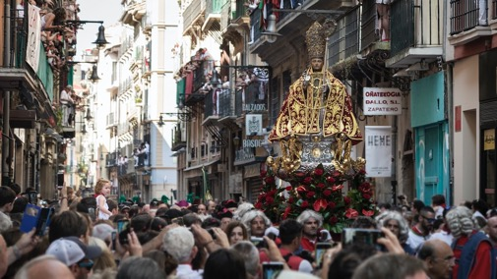
Conversaciones en la fiesta
escuchar
Estás en la fiesta de San Fermín. ¡Hay mucho ruido! No puedes oír bien las conversaciones. Escribe el verbo que falta en cada frase. ¿Es ser o estar? Piensa en la persona también.
*toro = bull
1
1
está
La gente _______ contenta.
2
2
está
Mi madre _______ asustada.
3
3
es
Esta calle _______ bastante larga.
4
4
son
Los toros _______ muy grandes.
5
5
están
Mis amigos _______ en el ayuntamiento.
Notes:
[1/2]
Timing: 6 minutes
Aim:
to practice the differences between ‘ser’ and ‘estar’.
to practice the conjugation of verbs ‘ser’ and ‘estar’.
Procedure:
Students listen to each recording once and try to decide whether the missing verb is ‘ser’ or ‘estar’.
Then, listen again but this time they can read the phrase.
Optional: use the beige buttons to play the full sentence , pausing just before for the verb, give students a final opportunity to predict the verb, potentially with teacher support, then listening for the verb and then clicking to show the answer.
Repeat procedure for each recording (note there are 2 slides – 10 recordings in total).
At the end, beige buttons appear with the full sentence.
The teacher may wish to elicit the English translations:
The people are happy
My mother is scared.
This street is quite long.
The bulls are very big.
My friends are in the town hall.
Where are the animals?
We are very excited.
The square is a bit far.
I can’t see, that man is very tall.
We are waiting here a long time. Are you bored?
Transcript (1):
La gente [noise] contenta.
Mi madre [noise] asustada.
Esta calle [noise] bastante larga.
Los toros [noise] muy grandes.
Mis amigos [noise] en el ayuntamiento.
¿Dónde [noise] los animales?
¡Nosotros [noise] muy emocionados!
La plaza [noise] un poco lejos.
No puedo ver, ¡ese hombre [noise] muy alto!
Esperamos aquí mucho tiempo…¿Tú [noise] aburrida?
Transcript (2):
La gente está contenta
Mi madre está asustada.
Esta calle es bastante larga.
Los toros son muy grandes.
Mis amigos están en el ayuntamiento.
¿Dónde están los animales?
¡Nosotros estamos muy emocionados!
La plaza está un poco lejos.
No puedo ver, ¡ese hombre es muy alto!
Esperamos aquí mucho tiempo…¿Tú estás aburrida?
Frequency of unknown vocabulary:
toro [2280]

Slide 43
Conversaciones en la fiesta
escuchar
Estás en la fiesta de San Fermín. ¡Hay mucho ruido! No puedes oír bien las conversaciones. Escribe el verbo que falta en cada frase. ¿Es ser o estar? Piensa en la persona también.
6
6
están
¿Dónde _______ los animales?
7
7
estamos
¡Nosotros ________ muy emocionados!
8
8
está
La plaza _______ un poco lejos.
9
9
es
No puedo ver, ¡ese hombre _______ muy alto!
10
10
estás
Esperamos aquí mucho tiempo…¿Tú _______ aburrida?
Notes:
[2/2]

Slide 44
Una fiesta latinoamericana
escribir
Prepare to write about a Latin American festival. To do this:
1) read the task bullets (1 minute) 2) note key grammar features to include (2 minutes) 3) do some research to find a festival and note down key information(15 minutes) 4) complete the plan with some key words and phrases (25-30 minutes).
Use ‘estar’ for location and emotion
Use ‘ser’ for permanent traits
1) Escribe 100 palabras sobre una fiesta en Latinoamérica.
▪ las actividades que haces normalmente durante el verano y con quién ▪detalles sobre cuándo y donde las fiestas tienen lugar
▪ instrucciones sobre cómo llegar, qué ver, qué hacer
▪ tus opiniones sobre la fiesta, tus emociones durante la fiesta
AR verb endings:
Yo – o Tú – as
ER/IR verb endings
Yo - o Tú - es
We use the affirmative imperative to tell somebody to do something
For –ar verbs, the ending is –a
¡Mira la calle -Look at the street!
For –er and –ir verbs the ending is –e:
¡Come el jamón y huevos! Eat the ham and eggs!
‘mi’ and ‘tu’ are possessive adjectives and go with nouns
‘me’ and ‘te’ are reflexive pronouns and go with verbs
Notes:
HOMEWORK Foundation version
Timing: 45 minutes
Aim: to plan a short piece of semi-structured writing about a Latin American festival to write in class next week. There are some suggested sources of information below.
Procedure:
1. Students complete the template provided (separate word document). 2. They complete some fact-finding, note main ideas against each bullet and write down key words/language they want to include in their answer, which they will write in class time.
3. The template is designed to help preparation so that students can focus on language in the task, but also to support cognition and comprehension by making writing a two-stage process of planning and implementing that planning.
Sources of information: www.wanderlust.co.uk - 7 Festivals of Latin America
www.jacadatravel.com – Our guide to the best festivals in Latin America

Slide 45
Una fiesta latinoamericana
Possessive adjectives ‘mi’ and ‘tu’
escribir
Escribe sobre 100 palabras sobre una fiesta en Latinoamérica.
AR present tense Yo > o, tú > as, él/ella > a
Durante el verano me levanto tarde y ayudo a mi madre, que limpia la casa o miro la televisión. Tu casa está cerca del mar, entonces imagino que tú pasas mucho tiempo en la playa con tus amigos, tomas el sol, escuchas tu música favorita o nadas en el mar.
El primero de noviembre empieza el día de los muertos. Las celebraciones más famosas tienen lugar en México. La gente se acuerda de los muertos, principalmente miembros de la familia. Visita el pueblo de Mérida por la noche para ver a las procesiones* y descubre una fiesta única. Come los dulces calaveras* y prueba el pan de muerto. Durante la fiesta, estoy muy emocionada – es un fiesta muy importante para mí.
‘empezar’ has an e>ie stem change.
‘acordar’ (o>ue stem-change) needs a reflexive pronoun to mean remember otherwise it means?
Affirmative imperative (commands)
AR verbs > a
ER/IR verbs > e
la tumba – grave
la procesión– parade
la calavera - skull
‘estar’ for location or state/mood
Notes:
HOMEWORK Foundation version – Sample answer
Notes: This sample answer could be used in a variety of ways:
use an audio version of the text in class as a dictagloss task before students write their own answer, whereby students listen, make notes in English, then work in pairs or small groups to try to produce a written version of the text containing all of the key information. After this, this slide could be displayed, with the callouts to focus in on key language features from this week.
as for i) but do this after students have written their own versions, but before submission, giving them the opportunity to check and/or edit their own work (but without leaving the written model in view).
use this written version with callouts before students prepare to write to draw attention to key features that they may want to include, but ensure that students don’t have access to this written version for their preparation homework as they may be too tempted to stick too closely to its content/language.
use this written version with callouts after students have had their own work marked to draw attention to key features.
Written feedback: Some useful principles to guide teacher practice in written feedback are:
give immediate feedback when possible; if students write their answers in class the teacher can circulate to prompt attention to errors, highlight successful examples etc.
target specific (previously highlighted) features for error correction, rather than correcting every mistake
give direct feedback (i.e., rather than codes) though some learners may benefit from a prompt style feedback (i.e., underlining errors for them to correct)
use a model writing answer to go through whole class as a stimulus to students improving their answers (this could be post teacher correction, or prior to handing in)

Slide 46
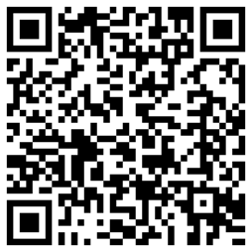
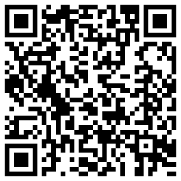
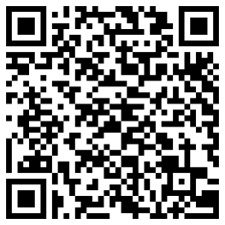
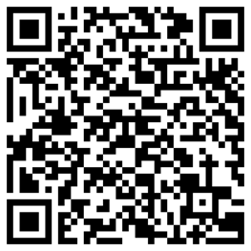
Deberes
deberes
Estudia este vocabulario:
Foundation
Higher
New
Revisit
Notes:
Homework slide
Students have 2 sets of vocabulary to study: a set of new vocabulary to be introduced in the next lesson and a set of revisited vocabulary from Year 9.

